Slide 1
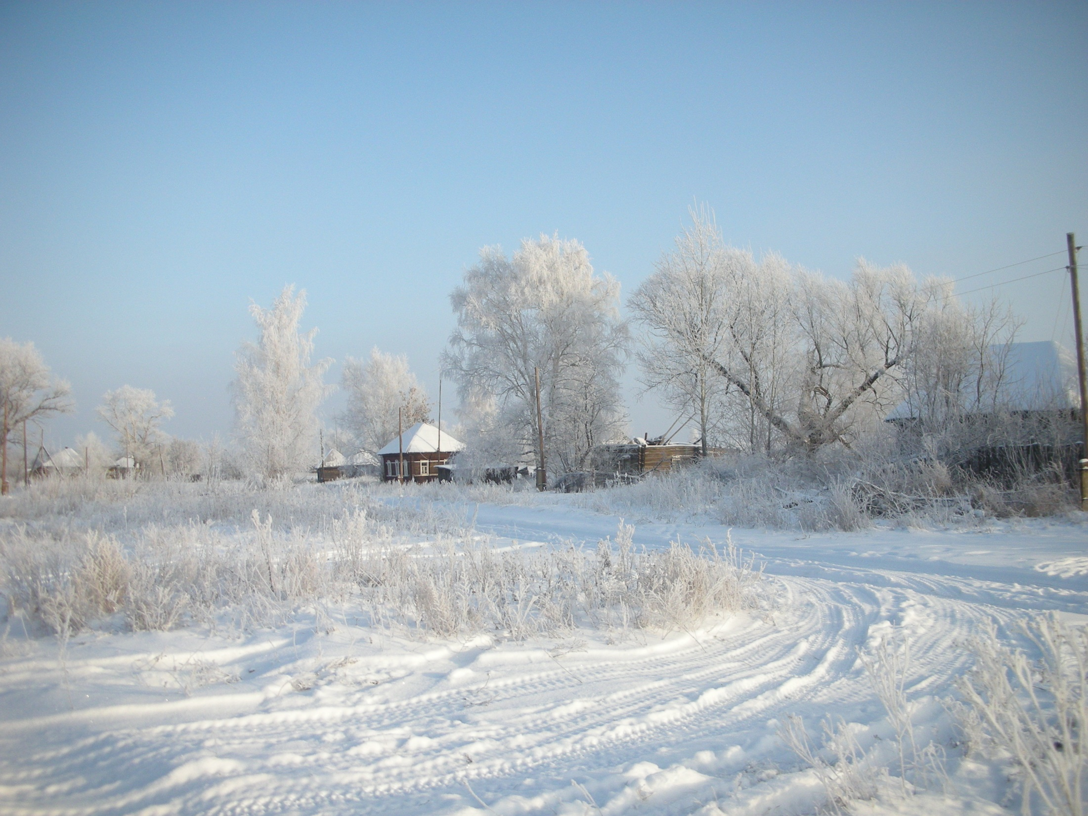
КПД : 3 января 2024

Slide 2
И
Ю
Л
К
К
Л
Е
Т
А
Д
А
г
о
р
ь
л
и
я
ю
д
м
и
л
а
о
н
с
т
а
н
т
и
н
с
е
н
и
я
и
д
и
я
л
е
н
а
а
т
ь
я
н
а
л
е
к
с
е
й
м
и
т
р
и
й
л
е
к
с
а
н
д
р

Slide 3
И
Ю
Л
К
К
Л
Е
Т
А
Д
А
И
Ю
Л
К
К
Л
Е
Т
А
Д
А
И
Ю
Л
К
К
Л
Е
Т
А
Д
А
И
Ю
Л
К
К
Л
Е
Т
А
Д
А
И
Ю
Л
К
К
Л
Е
Т
А
Д
А
—
!
,
:
.
,
…
…

Slide 4
С новым 2024-м годом !

Slide 5
Фотография деревни Липовка зимой 2009 года
Музыка Глеба Седельникова
из альбома «Ритуальные движения хайку»
Трек 1: «Загадка желания»
Фильм сделал Игорь Бурдонов
в ночь со 2-го на 3-е января 2024 года
конец

